Slide 1
Международное сотрудничество
Сварочные технологии
Цзямусы- Биробиджан

Slide 2
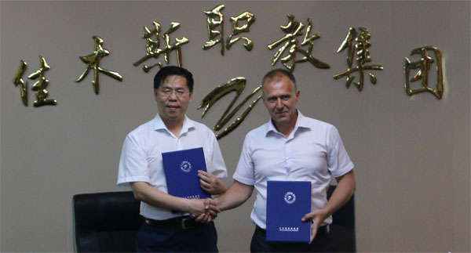
Региональный коордионационный Центр«WorldSkills Russia» в ЕАО, созданный на базе Политехнического техникума, развивая методическую поддержку преподавателей и студентов, вышел на международный уровень и заключил Соглашение о взаимосотрудничестве с профессионально-педагогической корпорацией г. Цзямусы.

Slide 3
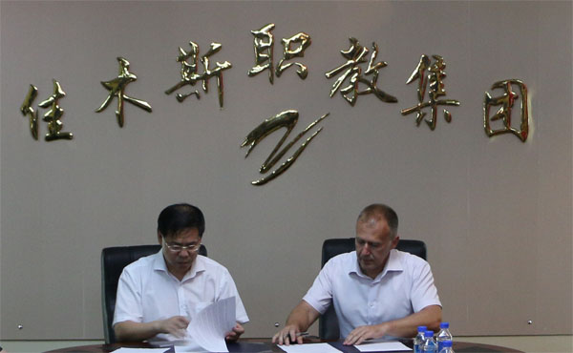
Обе стороны на основе принципов равенства и взаимной выгоды, общего профессионального развития, укрепления двухсторонних отношений, провели переговоры и подписали Соглашение о совместной стажировке студентов.

Slide 4
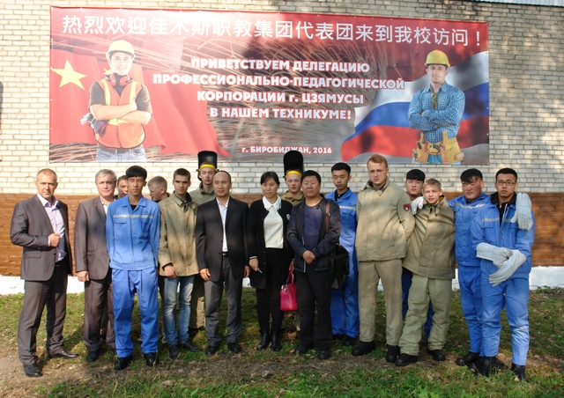
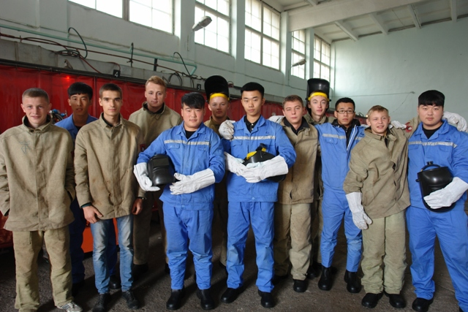
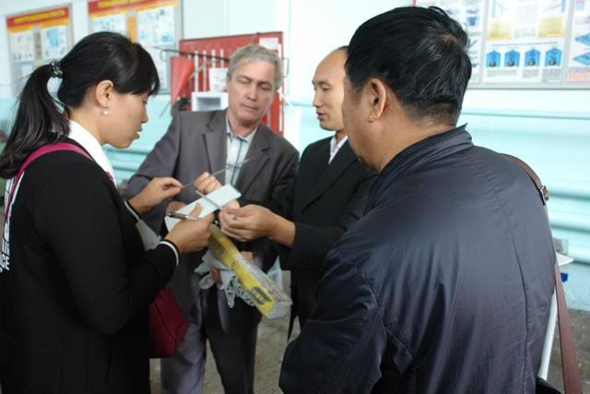
19 октября 2016 года в Политехнический техникум приехала китайская делегация факультета сварочных технологий. Это первая стажировка, во время которой студенты смогут познакомиться с российской технологией сварочных работ.

Slide 5
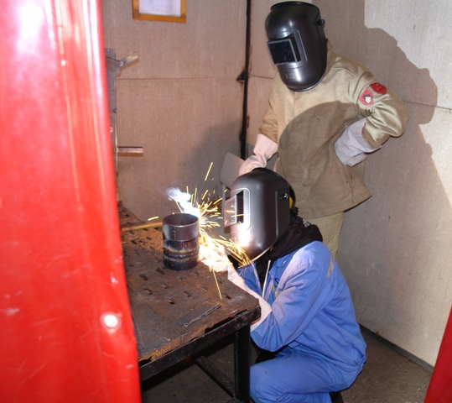
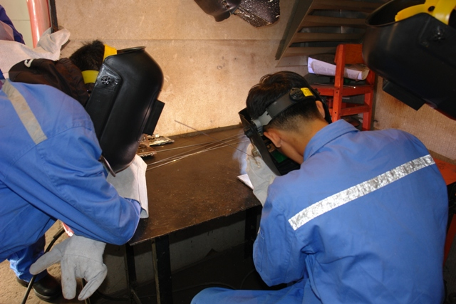

Slide 6
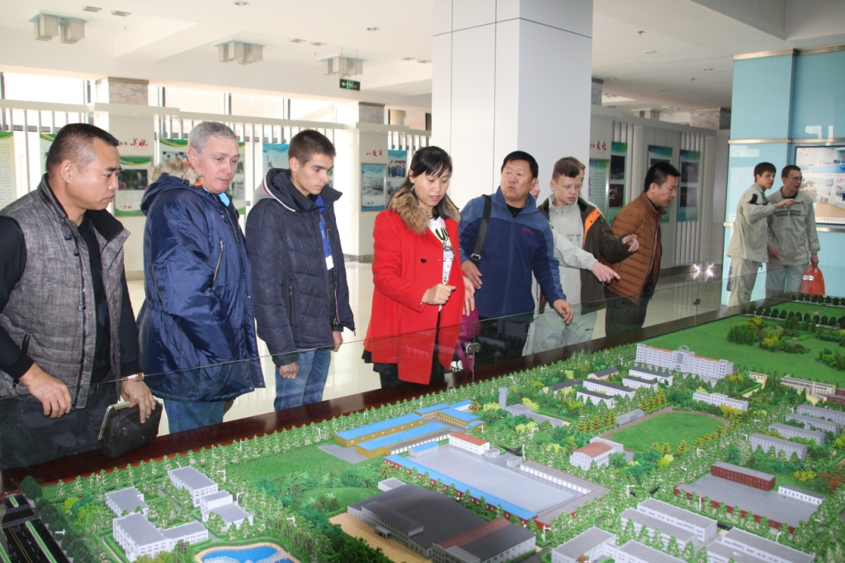
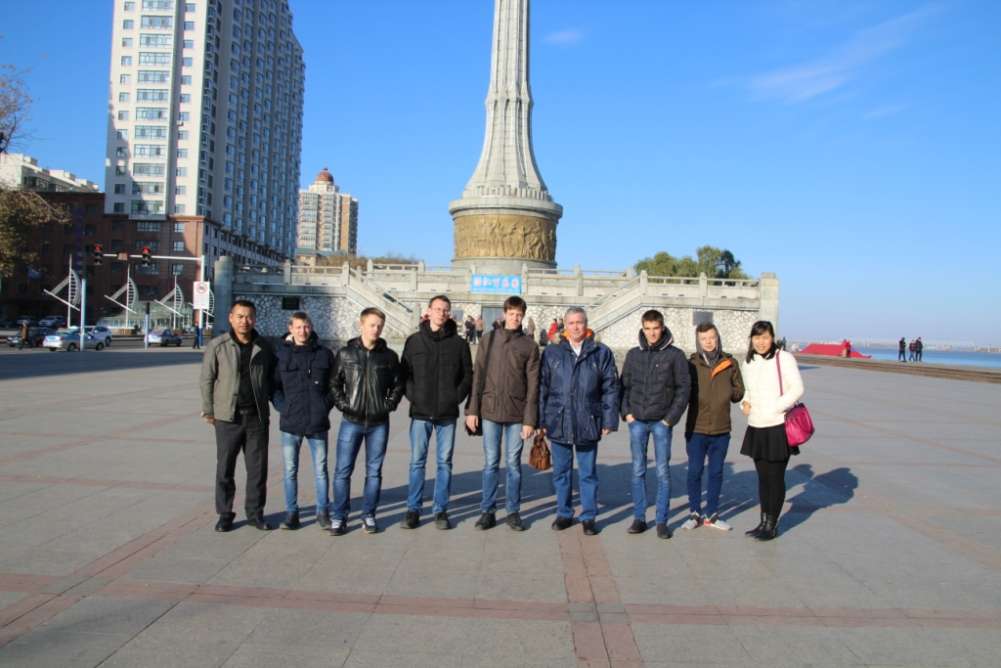
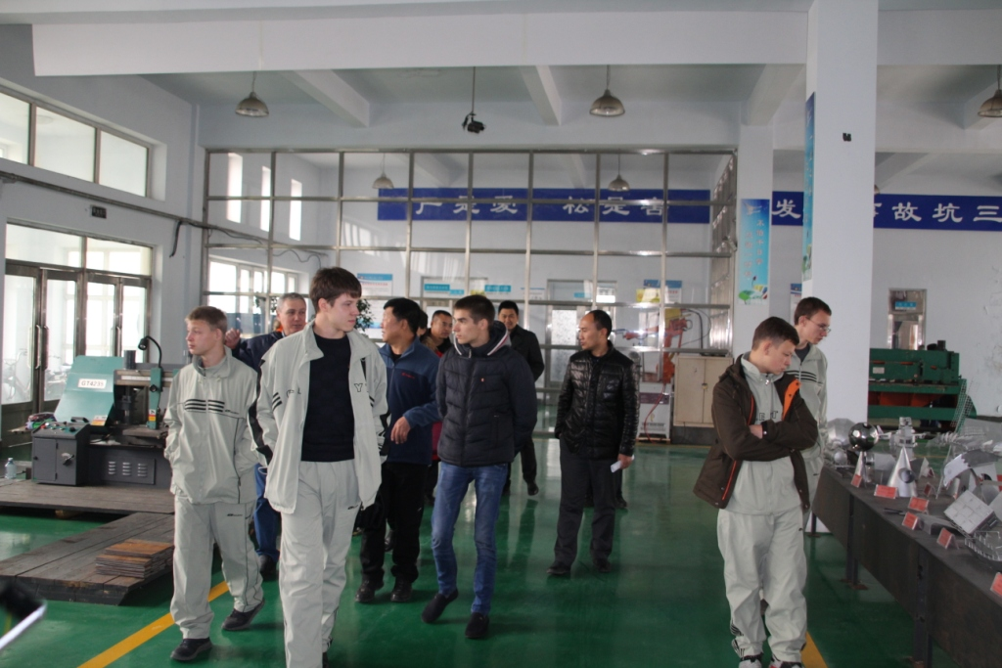
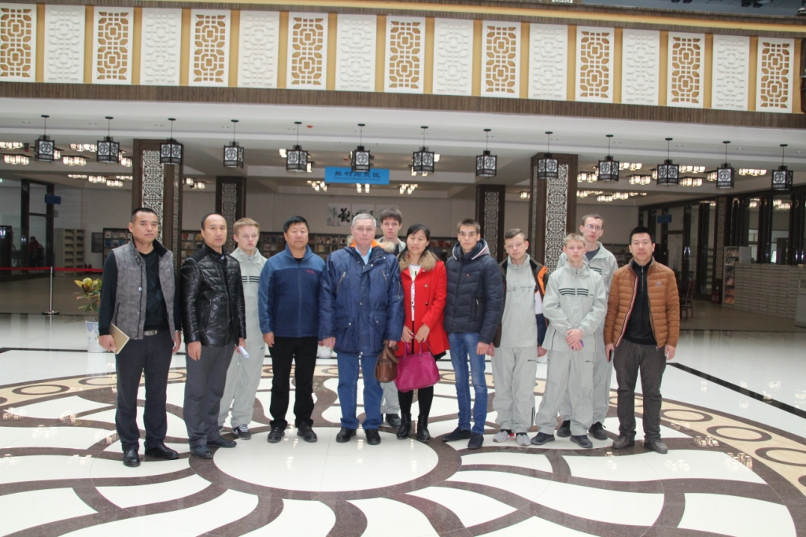
Цзямусы. Октябрь 2016

Slide 7
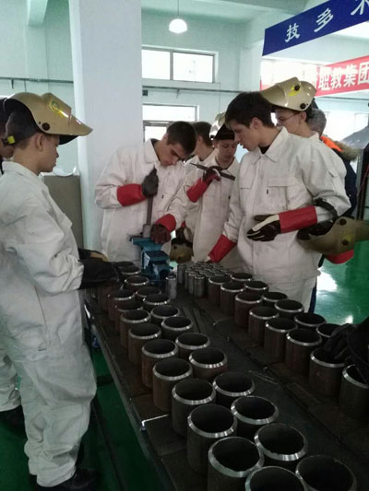
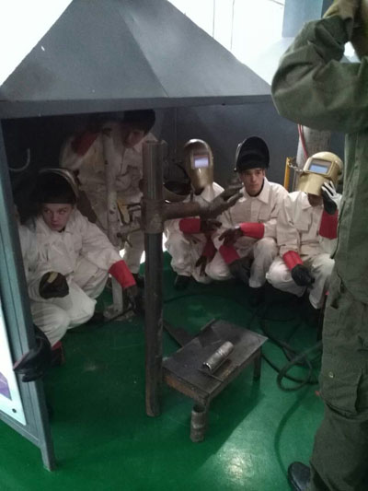
С 24 по 28 октября 2016 года делегация политехнического техникума находилась в городе Цзямусы на стажировке в профессионально- педагогической корпорации.

Slide 8
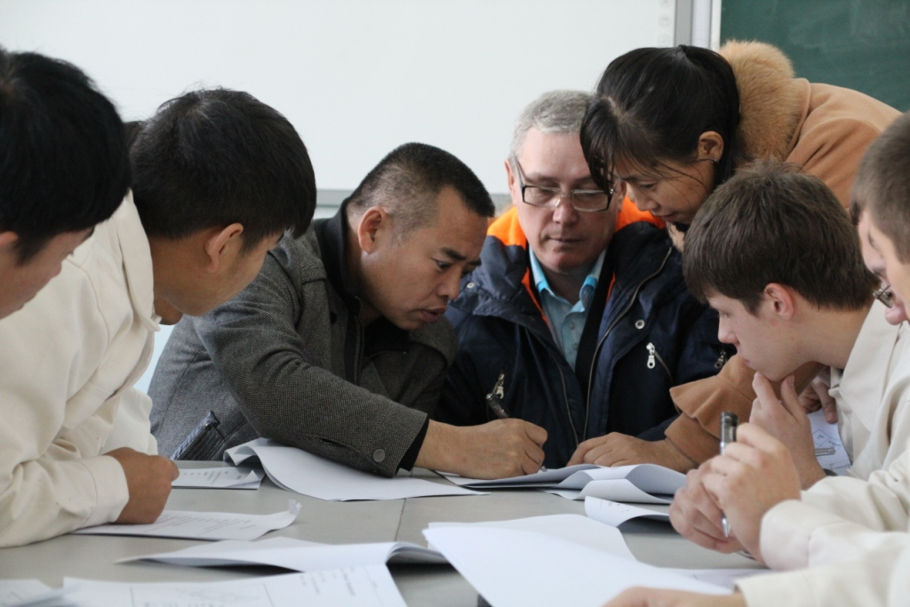
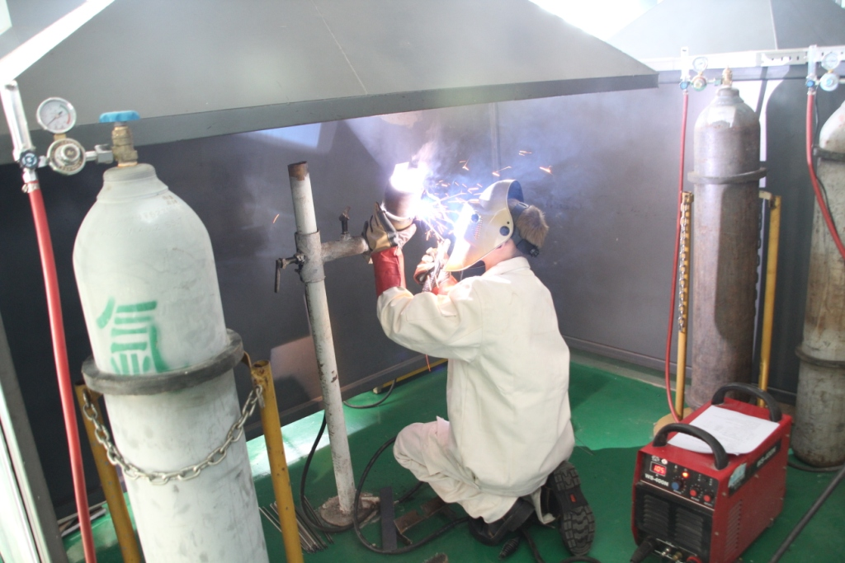
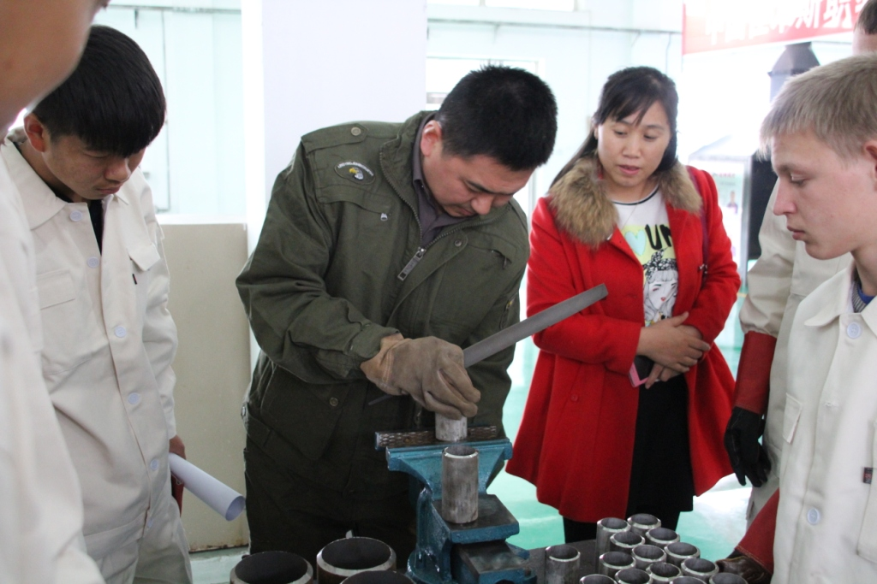

Slide 9
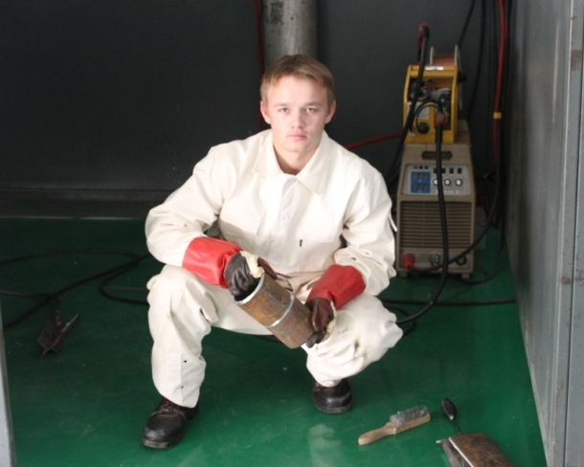
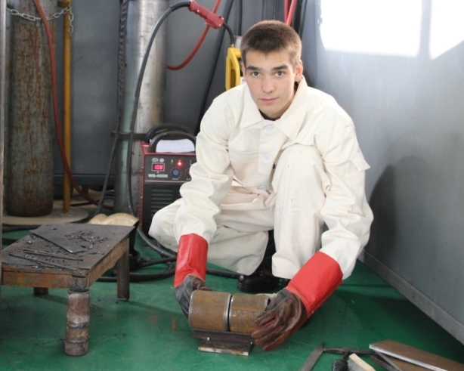
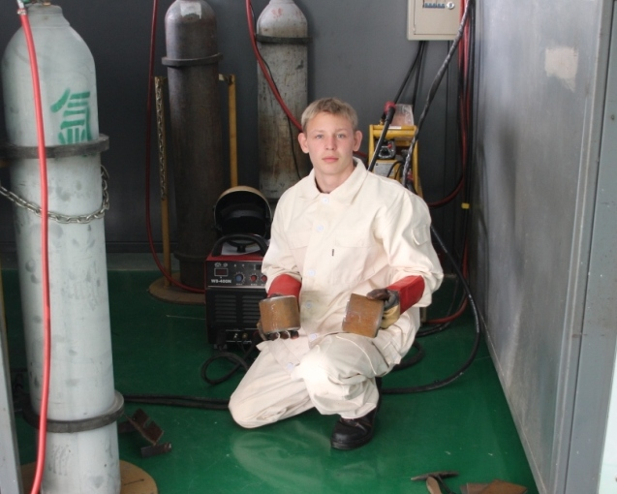
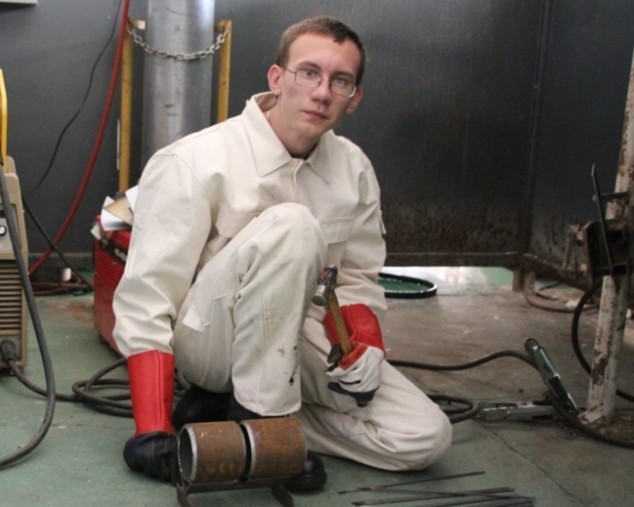
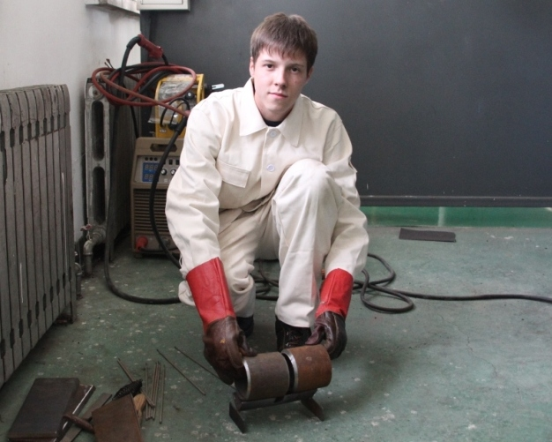
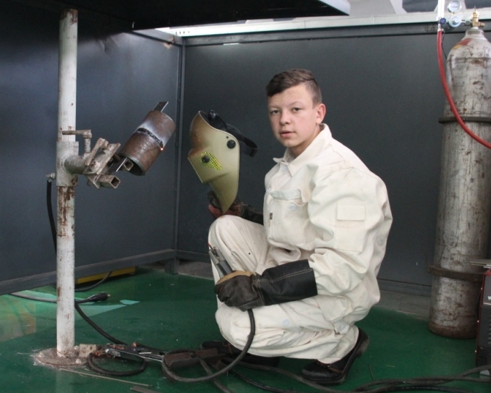

Slide 10
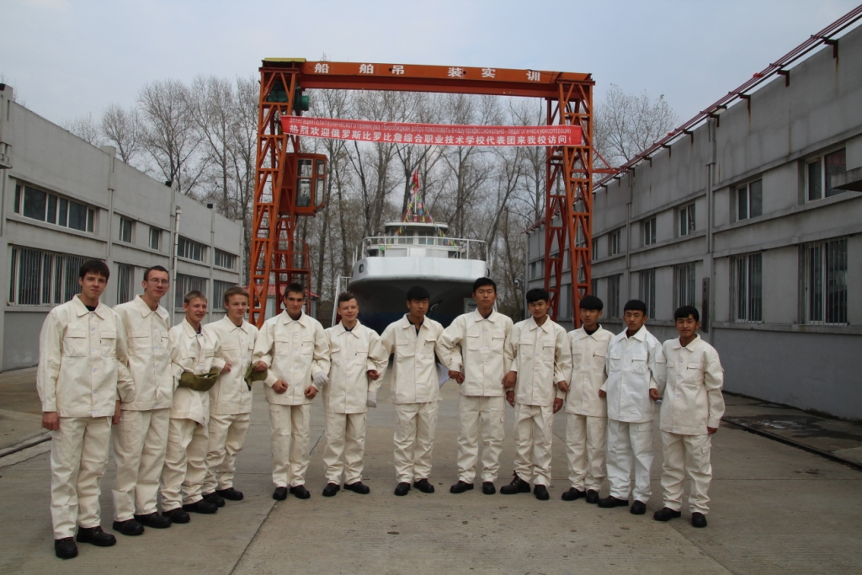
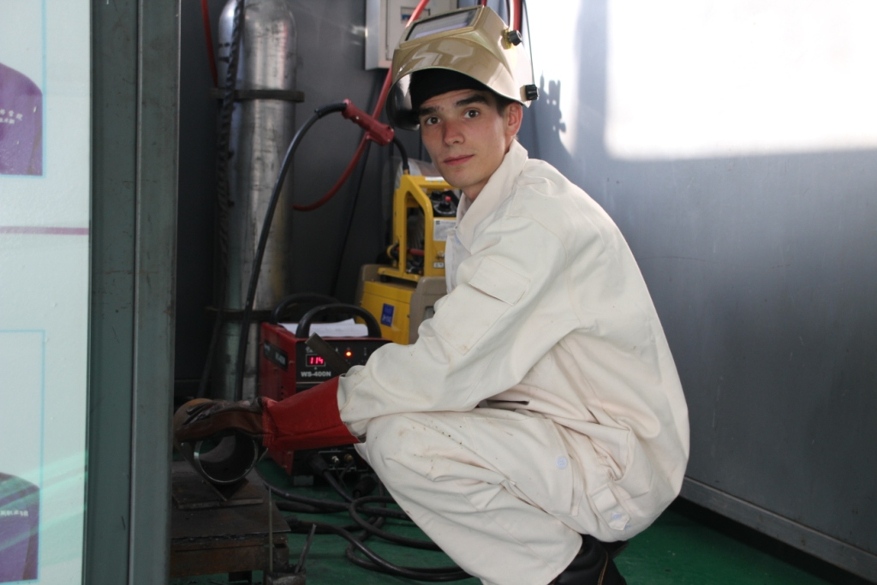
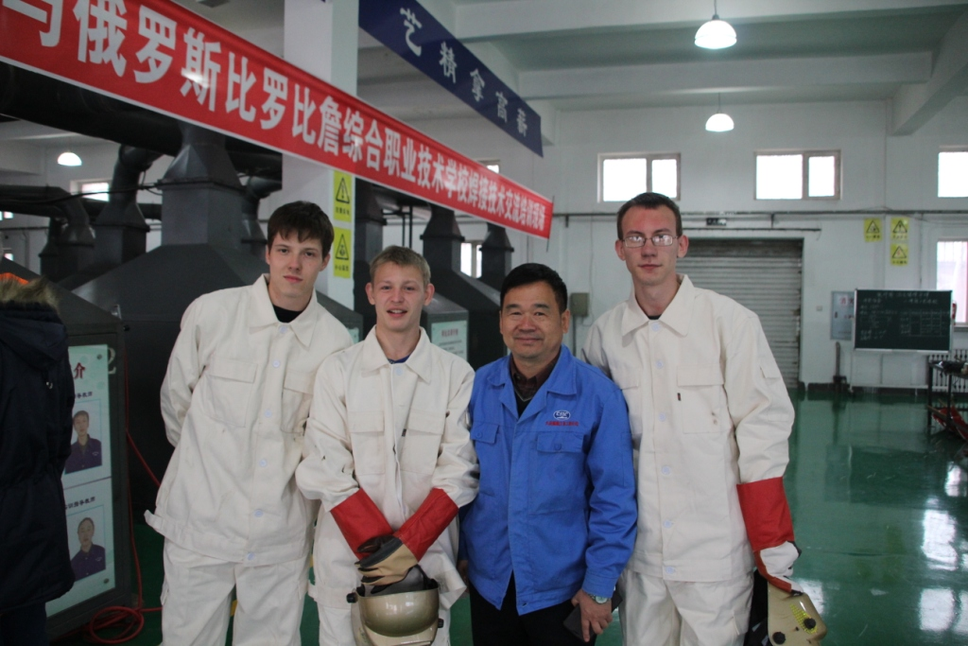
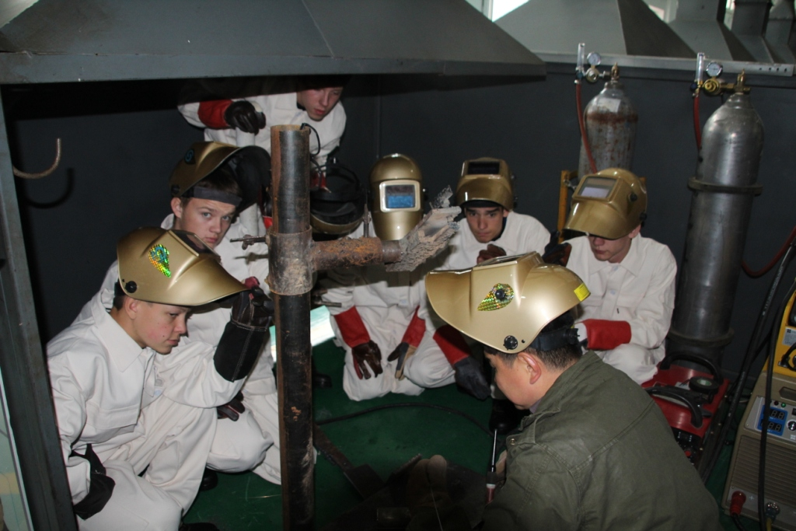

Slide 11
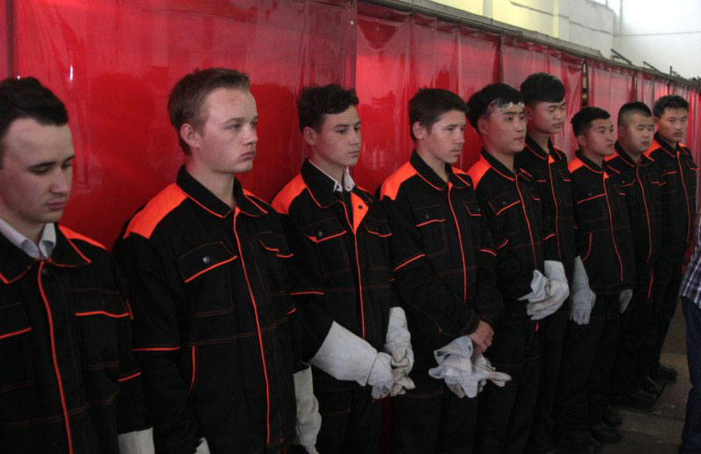
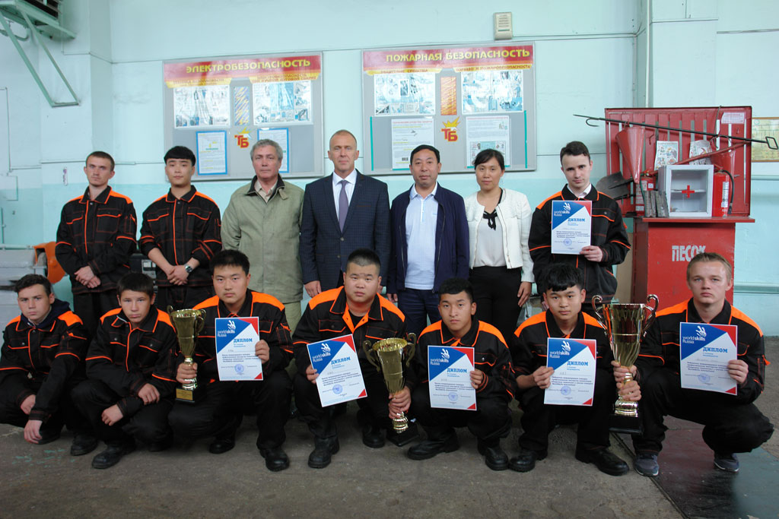
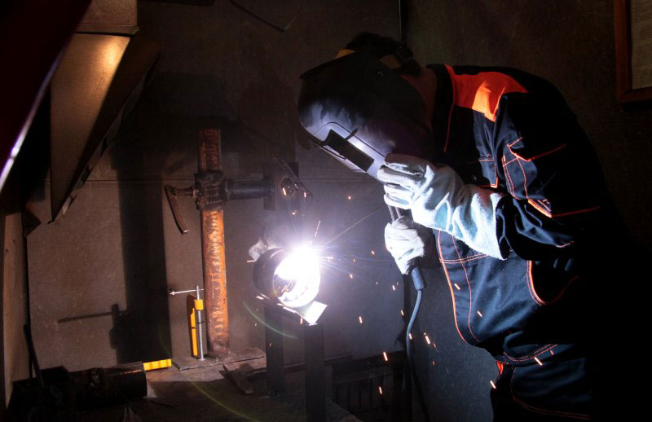
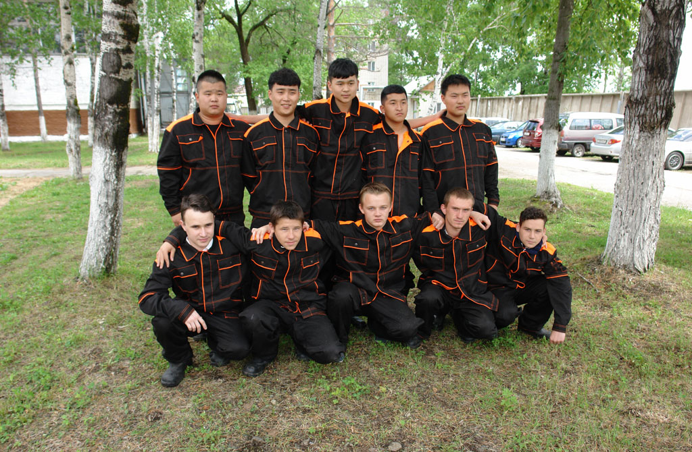
8 июня 2017прошел конкурс профессионального мастерства по стандартам WS. Конкурсное задание предполагало сварку различными способами: ручной аргонодуговой и ручной дуговой. Конкурсанты варили высоколегированную сталь различной толщины и формы. Первое место поделили Просвиркин Роман и Сю Лау Чой.

Slide 12
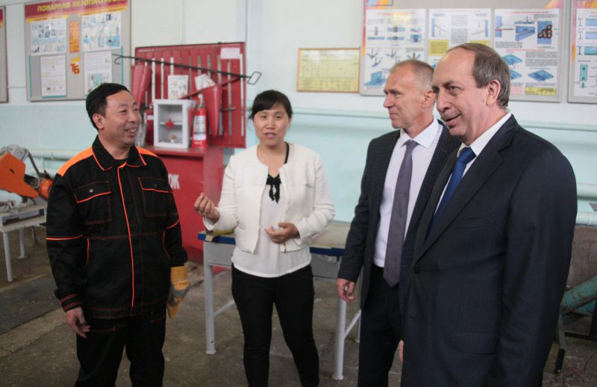
В ходе беседы с губернатором декан Чжан Цин Шауан высказал мнение о том, что подобные профессиональные стажировки полезны как для китайской стороны, так и для российской, так как технологии сварочных работ в России и Китае различаются.

Slide 13
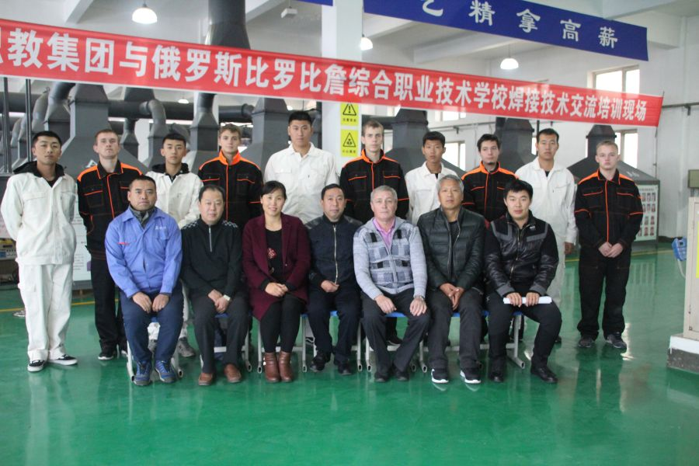
Октябрь 2017 года

Slide 14
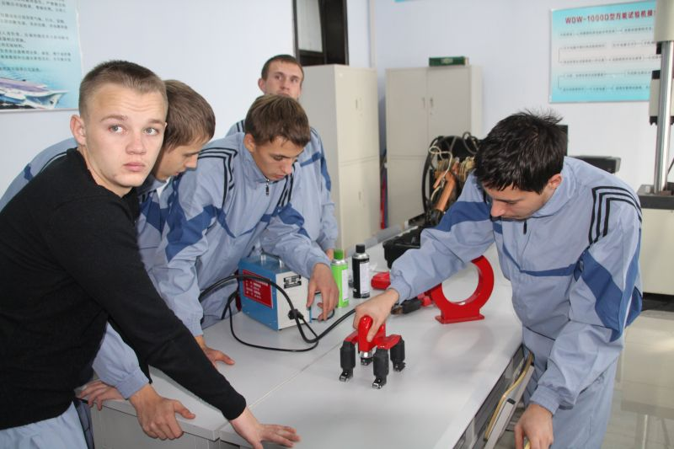
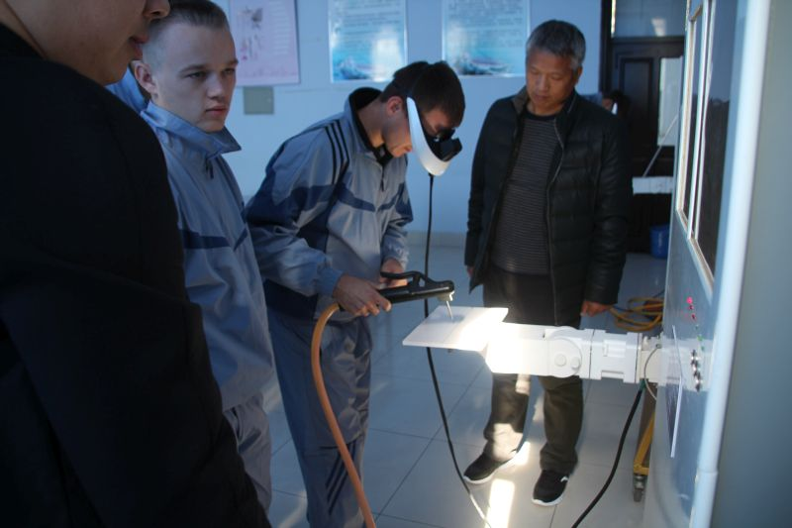
В рамках взаимосотрудничества между политехническим техникумом и профессиональной педагогической корпорацией студенты познакомились с производственными мастерскими, учебными аудиториями и лабораториями, где получили опыт работы на сварочных тренажерах по трем видам сварки: ручной дуговой, полуавтоматической и аргонно-дуговой, познакомились с работой установки плазменной резки, разрывной машиной для испытания сварных швов на динамическую нагрузку, увидели, как проводится контроль качества сварки на специализированном оборудовании с помощью электрозвука и магнитных методов проверки.

Slide 15
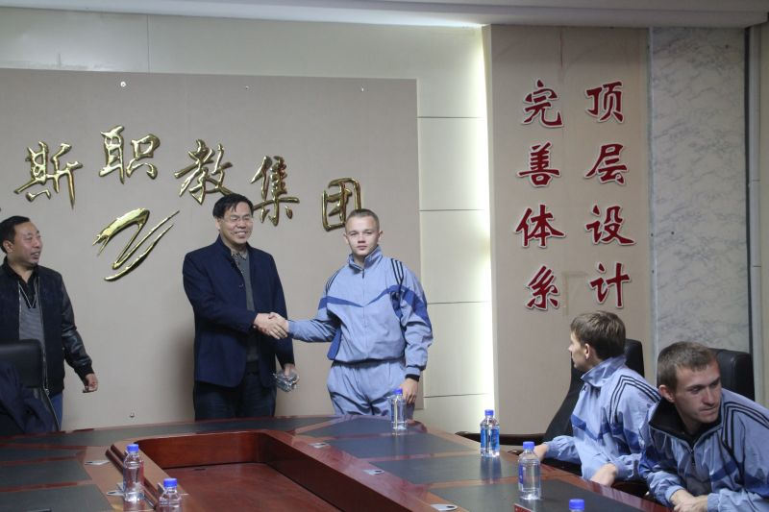
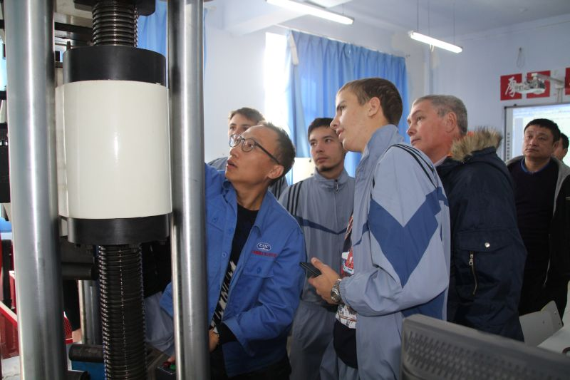

Slide 16
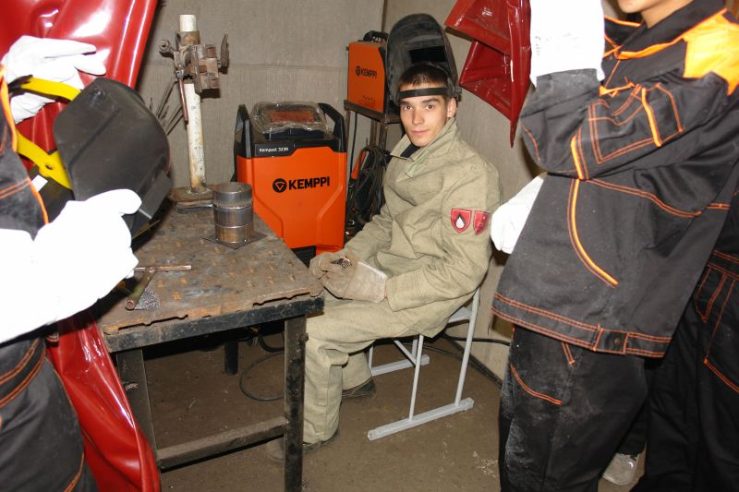
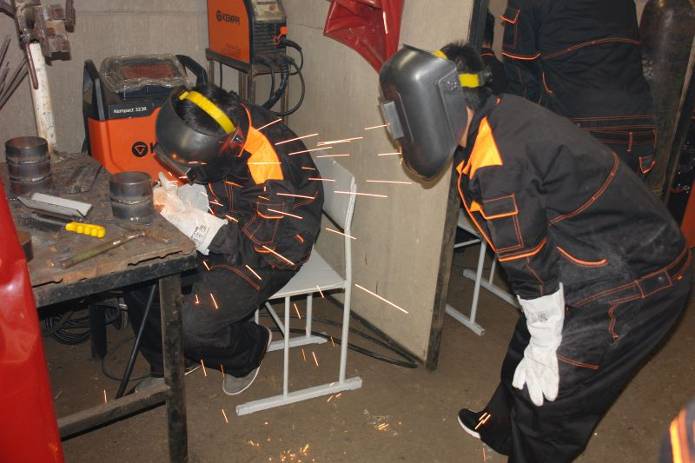
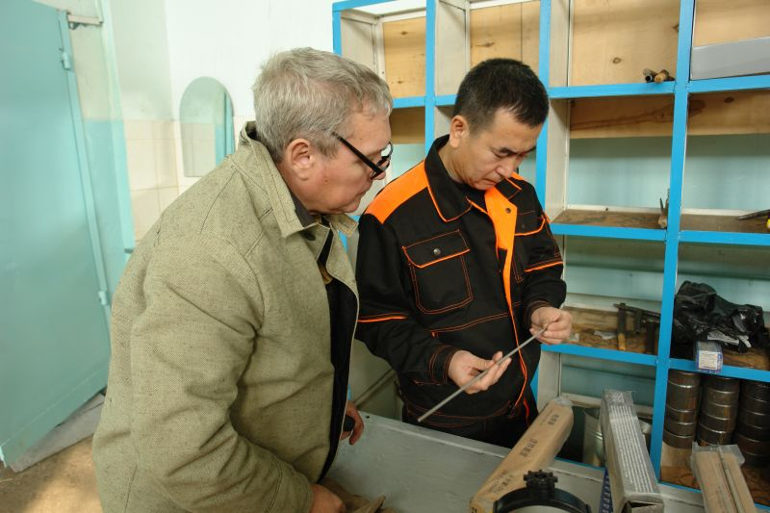
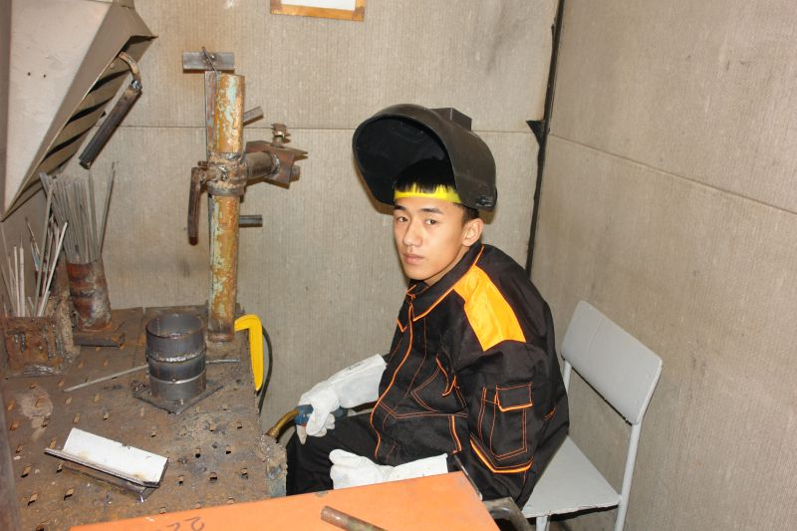
С 23 по 26 октября 2017 года с ответным визитом в г. Биробиджан прибыла Китайская делегация для участия в третьей профессиональной стажировке.

Slide 17
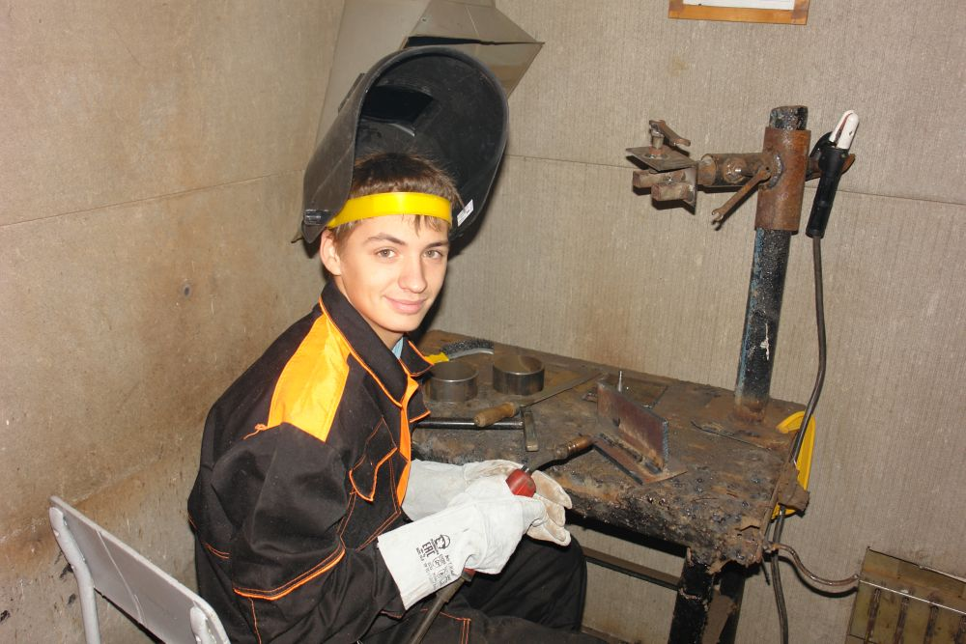
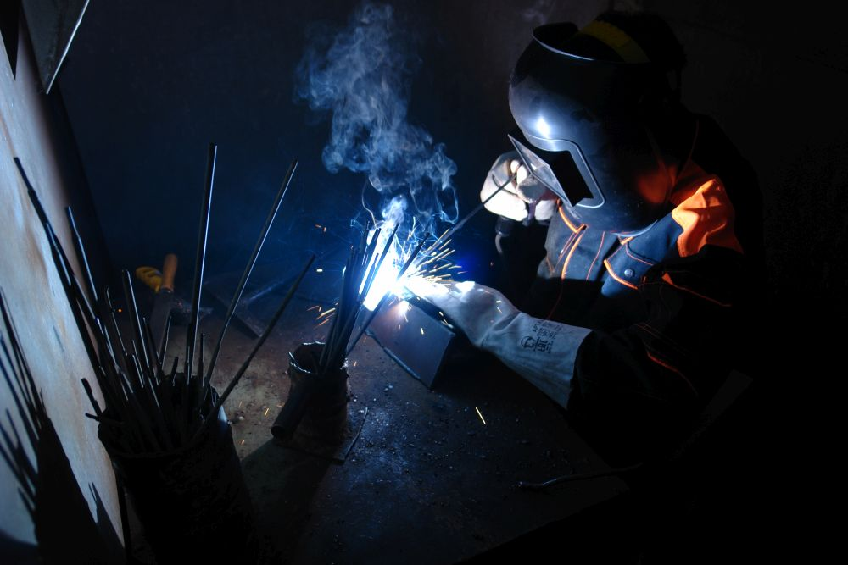
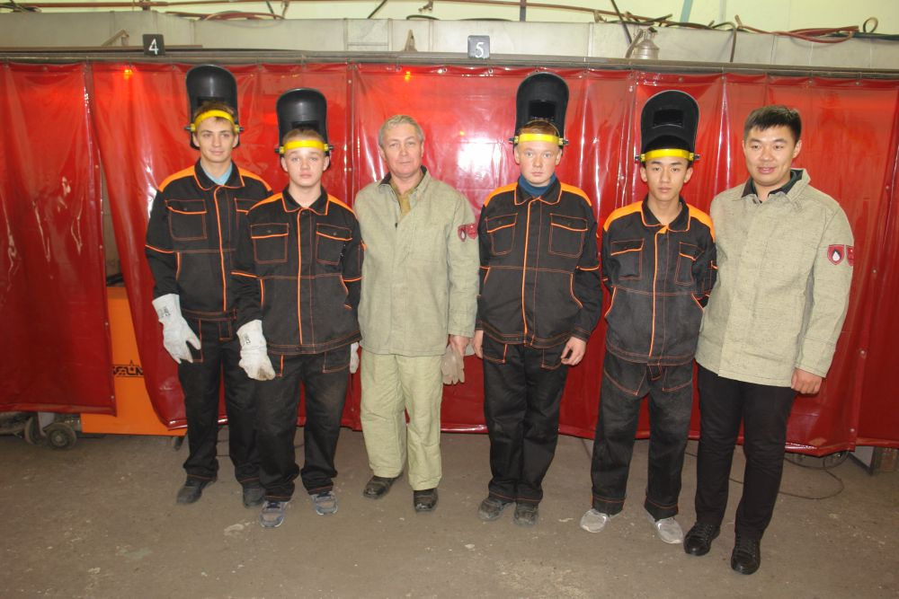
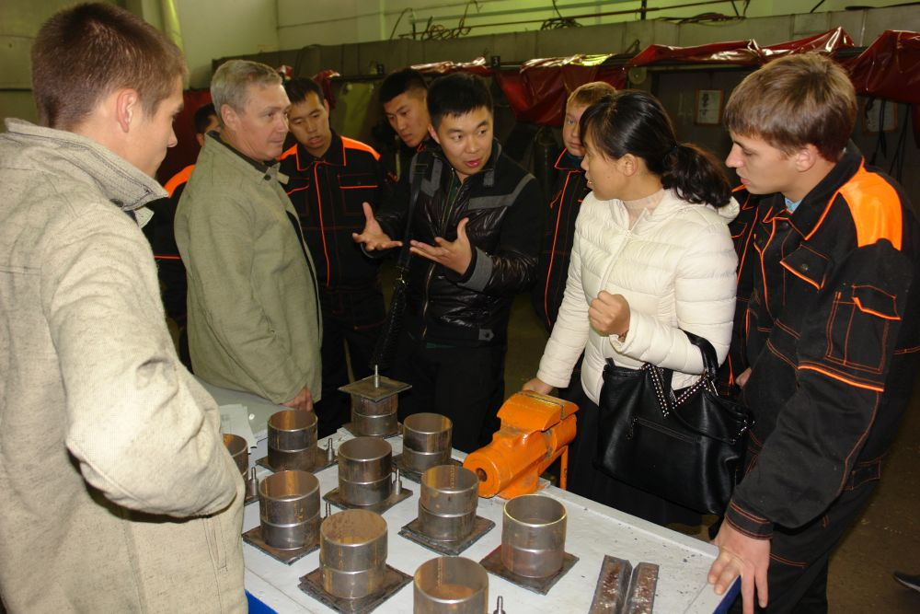

Slide 18
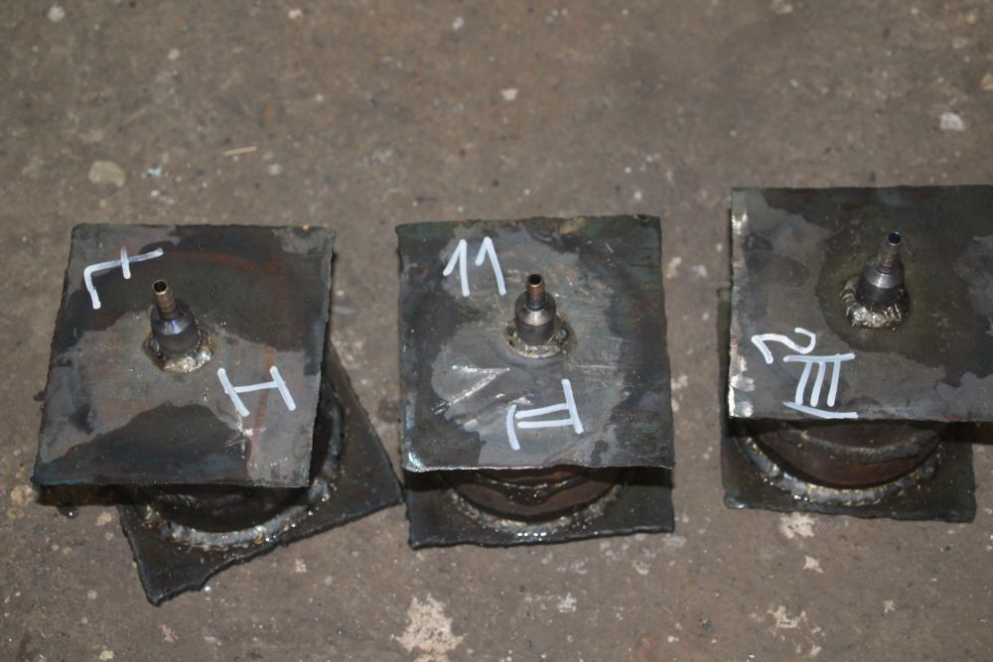
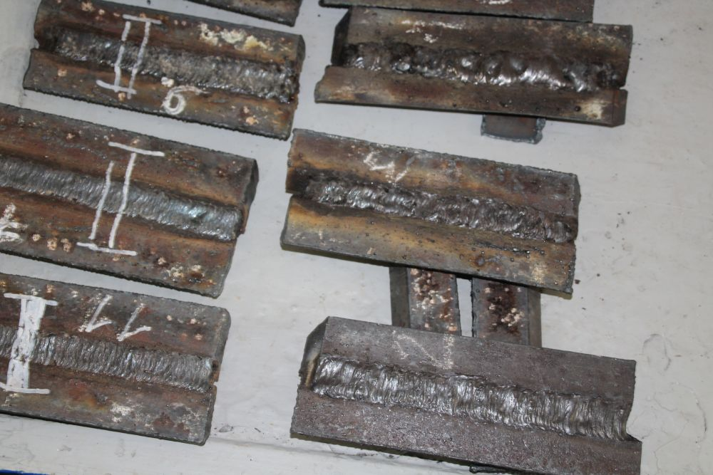

Slide 19
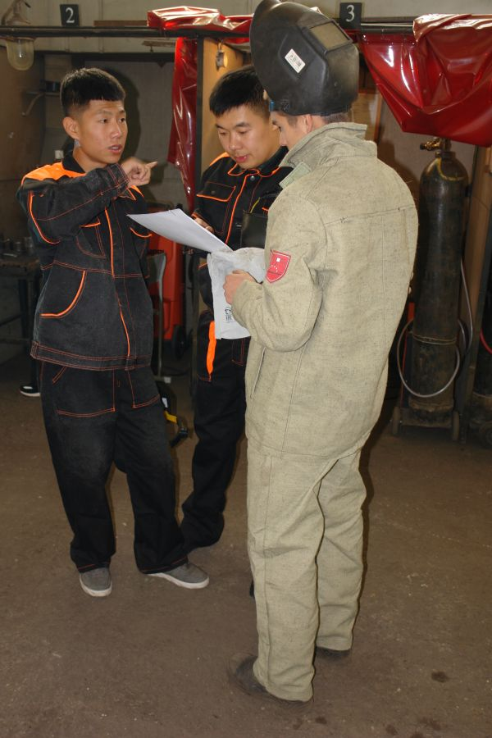
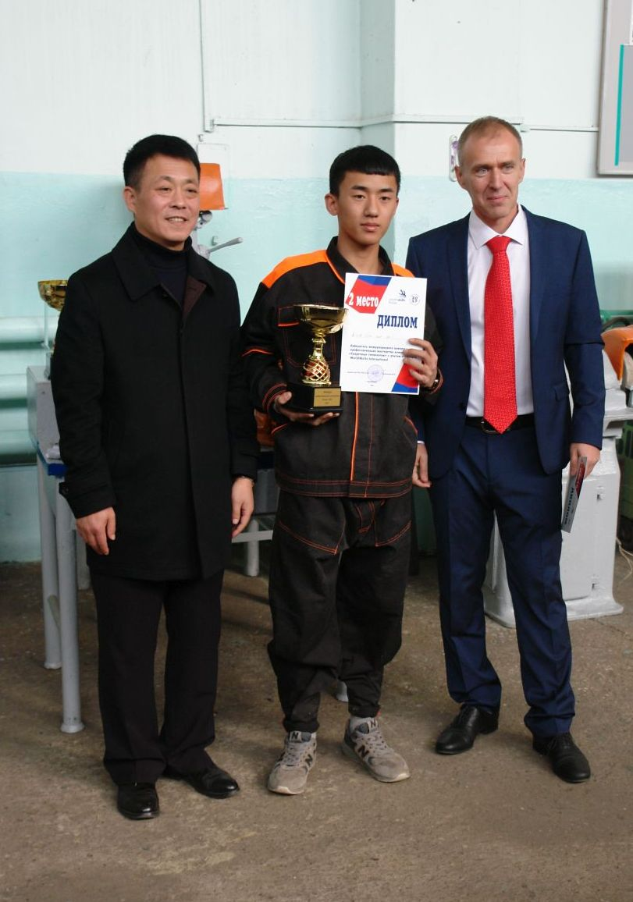

Slide 20
